Slide 1
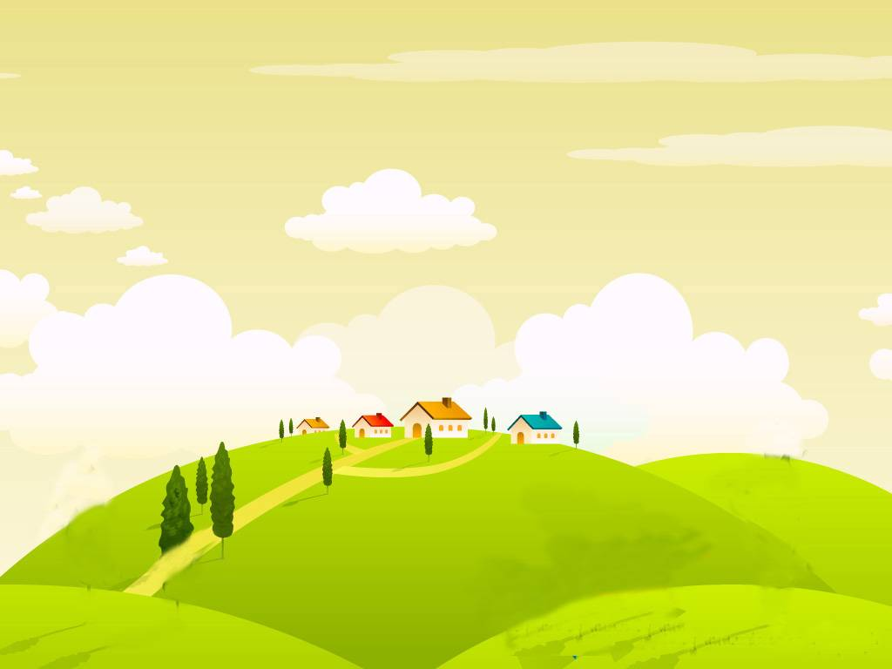
sī
22 司马光

Slide 2
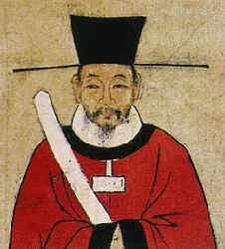
司马光
北宋杰出的史学家和散文家。自幼好学，学识非常渊博。

Slide 3
借助拼音，读准字音，标上自然段序号。

Slide 4
课文讲了司马光小时候的什么故事？

Slide 5
古时候 花园 爬山 掉下
别的 哭了 使劲 流水
hou
yuán
pá
diào
shǐ
jìn
liú
bié
kū

Slide 6
古时候 花园 爬山 掉下
别的 哭了 使劲 流水
hou
yuán
pá
diào
shǐ
jìn
liú
bié
kū

Slide 7
古时候 花园 爬山 掉下
别的 哭了 使劲 流水
hou
yuán
pá
diào
shǐ
jìn
liú
bié
kū

Slide 8
古时候 花园 爬山 掉下
别的 哭了 使劲 流水

Slide 9
假山 水缸 哭喊
砸 得救
jiǎ
gāng
hǎn
zá
dé

Slide 10
有个小朋友爬上了假山，一不小心，掉进了大水缸里。
水缸破了，缸里的水流了出来，掉在缸里的小朋友得救了。

Slide 11
古时候，有个孩子叫司
马光。一天，他和几个小朋
友在花园里玩。花园里有座
假山，假山下面有一口大水
缸，缸里装满了水。

Slide 12
古时候，有个孩子叫司
马光。一天，他和几个小朋
友在花园里玩。花园里有座
假山，假山下面有一口大水
缸，缸里装满了水。

Slide 13
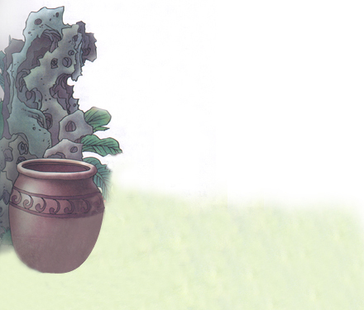
花园里有座假山，假山下面有一口大水缸，缸里装满了水。
花园里有座假山，假山下面有一口大水缸，缸里装满了水。

Slide 14
有个小朋友爬上了假山，一不小心，掉进了大水缸里。
有个小朋友爬上了假山，一不小心，掉进了大水缸里。
有个小朋友爬上了假山，一不小心，掉进了大水缸里。

Slide 15
他在马路上跑，一不小心 。
，一不小心 。

Slide 16
别的小朋友都慌
了，有的哭，有的喊，
还有的跑去找大人。

Slide 17
别的小朋友都慌
了，有的哭，有的喊，
还有的跑去找大人。

Slide 18
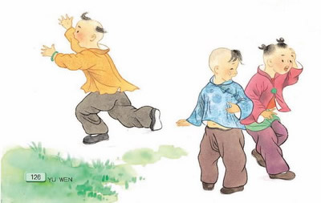
别的小朋友都慌了，有的哭，有的喊，还有的跑去找大人。

Slide 19
司马光没有慌，他
搬起一块大石头，使劲
砸那口缸。水缸破了,缸里的水流了出来，掉在缸里的小朋友得救了。

Slide 20
司马光没有慌，他
搬起一块大石头，使劲
砸那口缸。水缸破了,缸里的水流了出来，掉在缸里的小朋友得救了。

Slide 21
司马光没有慌，他
搬起一块大石头，使劲
砸那口缸。水缸破了,缸里的水流了出来，掉在缸里的小朋友得救了。

Slide 22
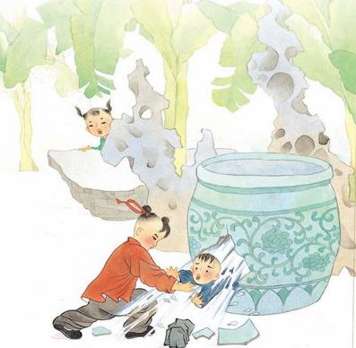

Slide 23
司马光没有慌，他
搬起一块大石头，使劲
砸那口缸。水缸破了,缸里的水流了出来，掉在缸里的小朋友得救了。

Slide 24
想一想,还有别的好办法救那个孩子吗?跟大家说一说。

Slide 25
临危不惧 从容不迫
方寸不乱 多谋善断
lín wēi bú jù
cóng róng bú pò
fāng cùn bú luàn
duō móu shàn duàn

Slide 26
把课文读得流利、有感情

Slide 27
你还知道哪些孩子“临危不惧” “方寸不乱” 的故事?给大家讲一讲。

Slide 28
司马光的故事
司马光编写《资治通鉴》，每天很早起床工作，直到深夜才睡觉。他怕自己睡过头了，特地做了一个容易滚动的圆木枕头，只要一翻身枕头就会滚掉，他也就惊醒了，他把这个枕头称为“警枕”。

Slide 29

刂

Slide 30
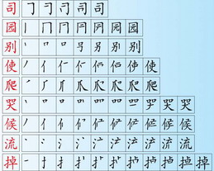

Slide 31
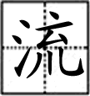
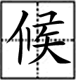
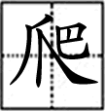

Slide 32
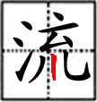

Slide 33
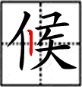

Slide 34
